Slide 1
Thứ Tư ngày 12 tháng 3 năm 2025
Tự nhiên và Xã hội

Slide 4
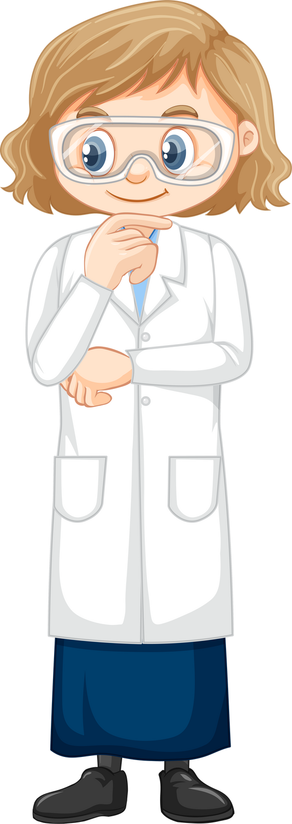
Cơ quan tuần hoàn gồm những bộ phận nào?
Tim và các mạch máu

Slide 5
Việc nào nên làm, không nên làm để bảo vệ cơ quan tuần hoàn
Các việc nên làm: sống vui vẻ, thường xuyên vận động tập thể dục thể thao hợp lí..
Các việc không nên làm: Lo lắng, tức giận, ngồi lâu..

Slide 6
Bài 17: Cơ quan thần kinh (Tiết 1)

Slide 8
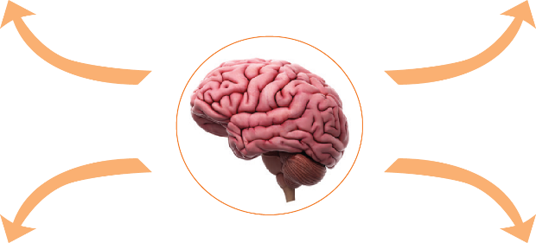
Hoạt động 1:
Các bộ phận chính của cơ quan thần kinh

Slide 9
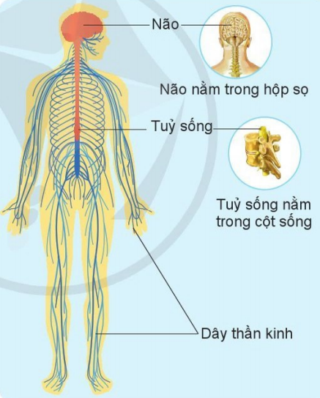
Các bộ phận chính của cơ quan thần kinh
1. Chỉ và nói tên các bộ phận của cơ quan thần kinh trong sơ đồ bên
2. Nhận xét vị trí của não và tủy sống trong cơ thể

Slide 10
? Xác định vị trí của não và tủy sống trên cơ thể em.
Cơ quan thần kinh bao gồm: não, tuỷ sống và các dây thần kinh.

Slide 11
Hoạt động 2:
Chức năng của cơ quan thần kinh

Slide 12
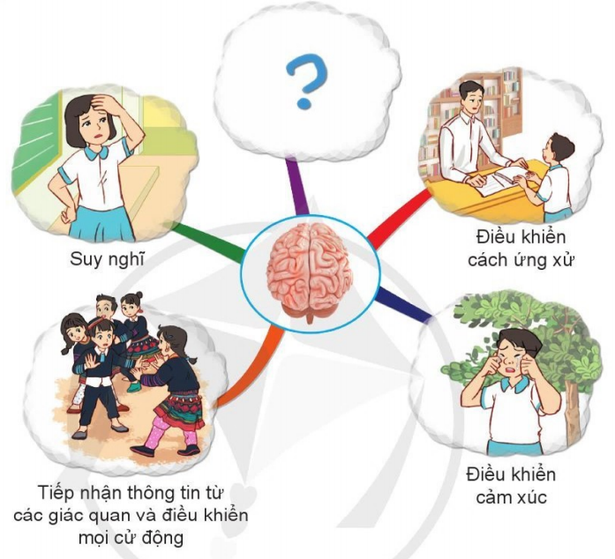
2. Chức năng của cơ quan thần kinh
Dựa vào sơ đồ dưới đây, hãy nói về chức năng của não.
Chức năng của não là: Suy nghĩ, điều khiển cách ứng xử, điều khiển cảm xúc, tiếp nhận thông tin từ các giác quan và điều khiển mọi cử động, điều khiển chức năng của các cơ quan trong cơ thể..

Slide 13
Theo em, sự thay đổi cảm xúc vui, buồn là do bộ phận nào của cơ quan thần kinh điều khiển?
Sự thay đổi cảm xúc vui, buồn là do não bộ điều khiển.
Não điều khiển suy nghĩ, hoạt động vận động và chức năng nhiều cơ quan của cơ thể bằng cách nhận thông tin từ các giác quan truyền qua dây thần kinh, xử lí các thông tin đó và đưa ra quyết định, “ra lệnh” cho cơ thể phải làm gì.
Não điều khiển những bộ phận nào của cơ thể để phối hợp hoạt động khi em:
Nghe, viết chính tả.
Chạy.
Nghe, viết chính tả: Tai để nghe, tay để viết, mắt để nhìn, não để huy động các kiến thức về viết đúng chính tả.
- Chạy: Chân để chạy, mắt để nhìn, tay để phối hợp cùng chân và cơ thể, mũi và miệng để thở.

Slide 14
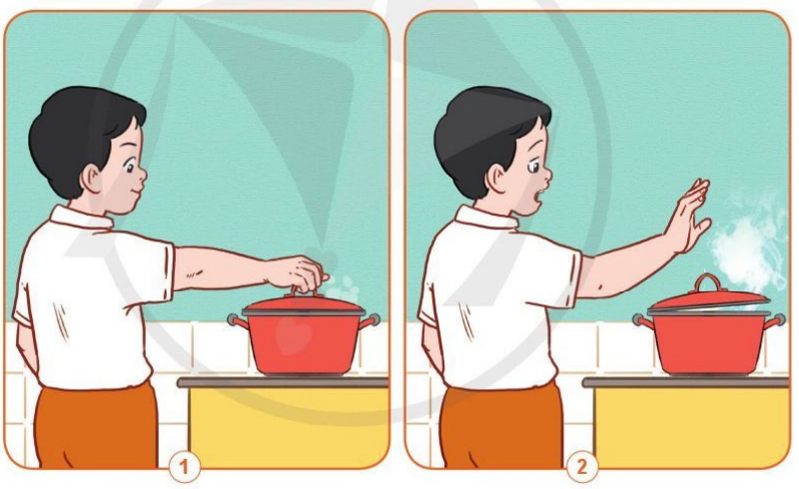
Em có biết?
Khi ngủ, não và các cơ quan khác chỉ hoạt động chậm lại chứ không ngừng làm việc. Trong lúc ngủ, não sẽ các thông tin thu nhận được trong ngày.
1. Em sẽ phản ứng thế nào khi bất ngờ chạm tay vào vật nóng?
Khi bất ngờ chạm tay vào vật nóng em sẽ rụt tay lại.
2. Nêu ví dụ khác về phản ứng của cơ thể khi bất ngờ gặp kích thích từ bên ngoài.
- Nổi da gà khi trời lạnh.
- Rụt chân lại khi bị đập phải vật cản.
- Ăn đồ chua mặt nhăn lại.
Khi gặp một kích thích bất ngờ, cơ thể tự động phản ứng rất nhanh. Những phản ứng như vậy gọi là phản xạ. Tuỷ sống điều khiển những phản xạ này.

Slide 15
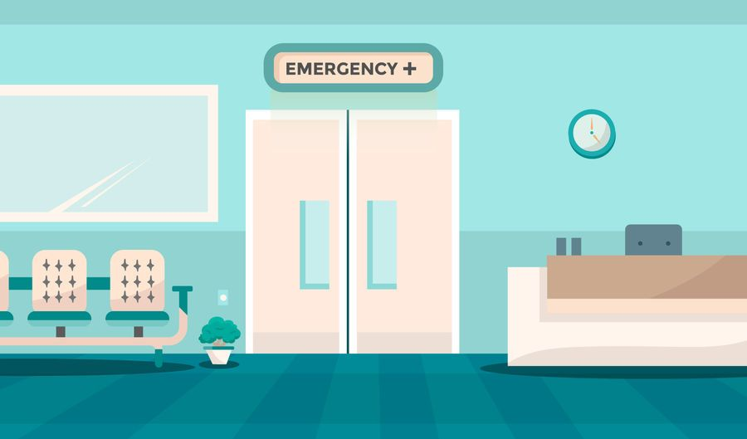
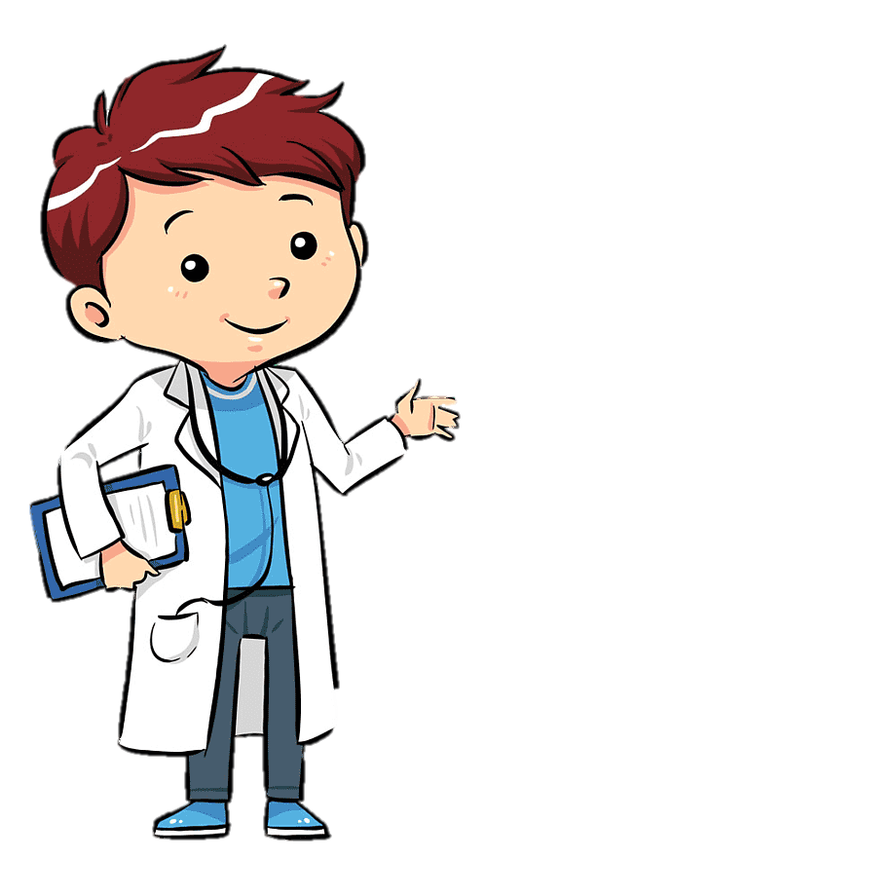
Các em có muốn sau này trở thành bác sĩ chữa bệnh cứu người không? Hãy cùng tham gia một trò chơi có tên"Tập làm bác sĩ nhí" bằng các trả lời đúng hết các câu hỏi đưa ra, các em sẽ thu về được nhiều kiến thức bổ ích và hấp dẫn cho quá trình học làm bác sĩ sau này.
Notes:
Bấm vào dấu mũi tên để quá slide

Slide 16
Cơ quan thần kinh gồm?
Âm thanh
khi chọn Đúng
Não
Tuỷ sống
Âm thanh
khi chọn Sai
Các dây thần kinh
Cả 3 đáp án A,B,C
Notes:
Bấm vào dấu mũi tên để quá slide

Slide 17
Não nằm ở đâu?
Âm thanh
khi chọn Đúng
Hộp sọ
Tuỷ sống
Âm thanh
khi chọn Sai
Tim
Cả 3 đáp án A,B,C
Notes:
Bấm vào dấu mũi tên để quá slide

Slide 18
Tuỷ sống nằm ở đâu?
Âm thanh
khi chọn Đúng
Hộp sọ
Cột sống
Âm thanh
khi chọn Sai
Các dây thần kinh
Cả 3 đáp án trên
Notes:
Bấm vào dấu mũi tên để quá slide

Slide 19
Não có chức năng gì?
Âm thanh
khi chọn Đúng
Điều khiển
suy nghĩ, cảm xúc
Điều khiển
cách ứng xử
Âm thanh
khi chọn Sai
Điều khiển hoạt
động của cơ thể
Cả 3 đáp án A,B,C
Notes:
Bấm vào dấu mũi tên để quá slide

Slide 20
Notes:
Bấm vào dấu mũi tên để quá slide

Slide 21
CHÀO TẠM BIỆT VÀ HẸN GẶP LẠI

